Slide 1
Saugus ir sveikatą tausojantis darbas skaitmeniniu įrenginiu.

Slide 2
Kenksmingi darbo kompiuteriu veiksniai ir jų poveikio sveikatai mažinimas.

Slide 3
Sveikatai kenksmingi veiksniai
Regos apkrova; ilgai padirbėjus prie monitoriaus, dėl nuolatinio akių pervargimo gali atsirasti trumparegystė.
Mažiausiai akis vargina dideli spalvoti vaizdai, daugiau – smulkūs judantys vaizdai. Akims labai kenksminga dirbti kompiuteriu prieblandoje.

Slide 4
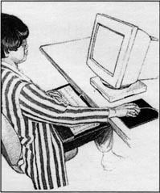
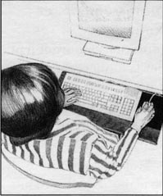
Sveikatai kenksmingi veiksniai
Sedėjimas suvaržyta poza; Tai priverstinė kūno būsena.

Slide 5

Dėl sedėjimo suvaržyta poza gali atsirasti šių pakitimų:
Pasunkėjas kvėpavimas – sėdima poza neleidžia laisvai judėti krūtinės ląsrati, dėl to gali prasidėti kosulio priepoliai, astma;

Slide 6
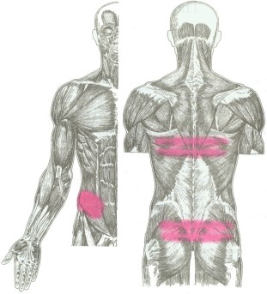
Dėl sedėjimo suvaržyta poza gali atsirasti šių pakitimų:
  Osteochondrozė – dėl ilgo sedėjimo nuleidus pečius gali iškrypti stubras, pakisti kaulų ir raumenų patvarumas;

Slide 7
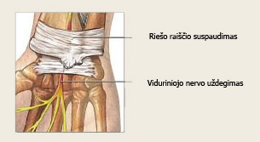
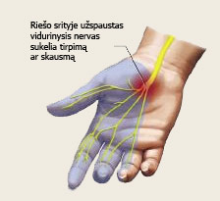
Dėl sedėjimo suvaržyta poza gali atsirasti šių pakitimų:
  Plaštakos sąnatių ligos – dirbant kompiuteriu ranka atlieka daugybę smulkių judesių, labai pavarksta, o ilgai dirbant be pertraukos galima susirgti lėtinėmis ligomis.

Slide 8
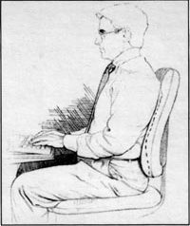
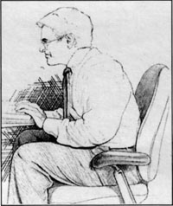
Sveikatai kenksmingi veiksniai
Psichologinė įtampa; dirbant kompiuteriu būtina susikaupti. Ją galima sumažinti darant pertraukas, taip pat atsisakant pertraukas, kurie verčia įsitempti ir apsunkina bendravimą su kitais žmonėmis.

Slide 9
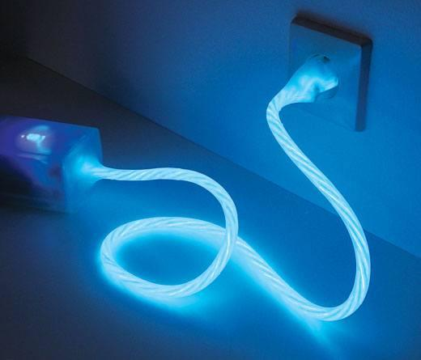
Sveikatai kenksmingi veiksniai
Įrangos spinduliuotė. Elektrinis ekrano potencialas įgreitina ore esančias dulkes, kurios kaip kulkos įsiskverbia į priešais monitorių sėdinčio žmogaus odą – tai gali sukelti išbėrimus.

Slide 10
Dirbant kompiuteriu reikia:
Daryti pertraukas; suaugusiems siūloma kas valandą po 10 minučių, vaikams tai būtina dažniau (jūsų amžiuje kas 30 minučių); pertraukų metu svarbu pajudėti – pasivaikščioti, pažaisti lauke;
Atlikti nesudėtingus pratimus akims: stebėti matymo zonoje judančius objektus, paskui nukreipti žvilgsnį į nutolusius daiktus;
Užtikrinti tinkamą darbo vietos apšvietimą.

Slide 11
Kompiuterinė darbo vieta
Kompiuterinei darbo vietai turi būti skiriama ne mažiau kaip 6 m² ploto ir nemažiau kaip 20 m³ erdvės.
Garso lygis neturi viršyti 50 dBA.
Monitoriaus ekrano įstrižainė ne mažesnė kaip 17 colių, o ekrano taško dydis – turi būti mažesnis nei 0,28 mm.

Slide 12
Kompiuterinė darbo vieta
Dieną kompiuterinė darbo vieta turi būti gerai apšviesta. Vakare būtina naudoti dirbtinio apšvietimo šviesos šaltinus.
Mažinant dulkes ore, būtina patalpą drėkinti, o baigus darbą nusiprausti šaltu vandeniu. Darbo vietoje naudojama kompiuterinė technika turi būti sertifikuota ir atitikti esmus kokybės reikalavimus.

Slide 13
Pabaiga

